Slide 1
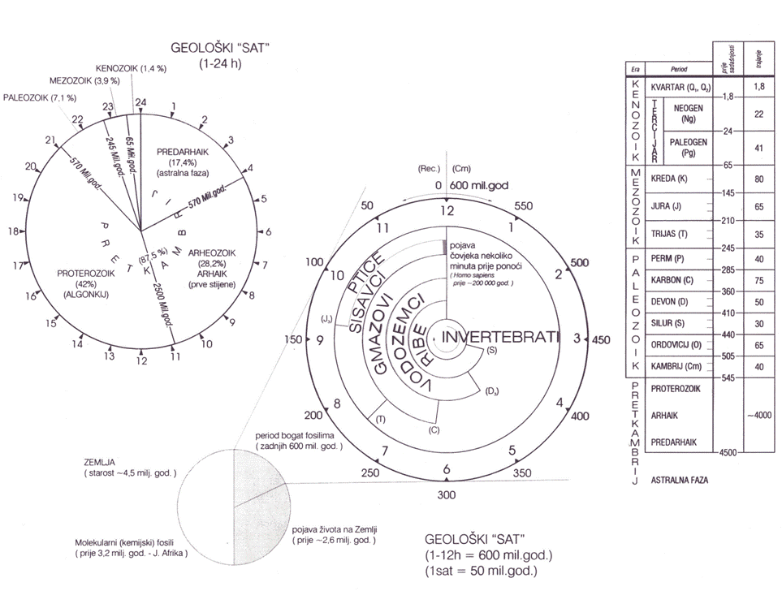

Slide 2
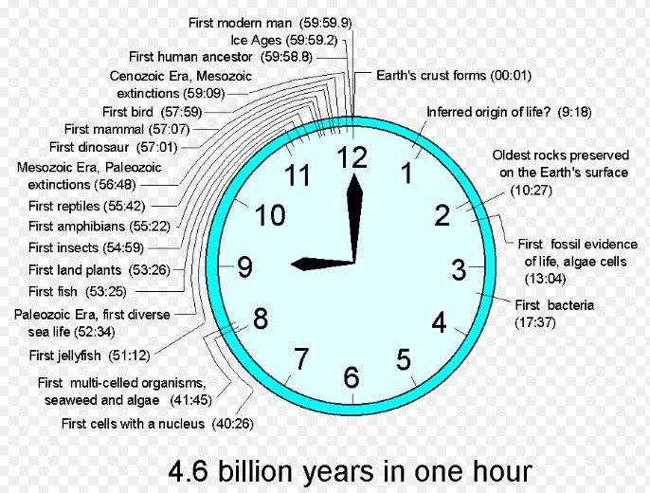

Slide 3
Minerali i stijene

Slide 4
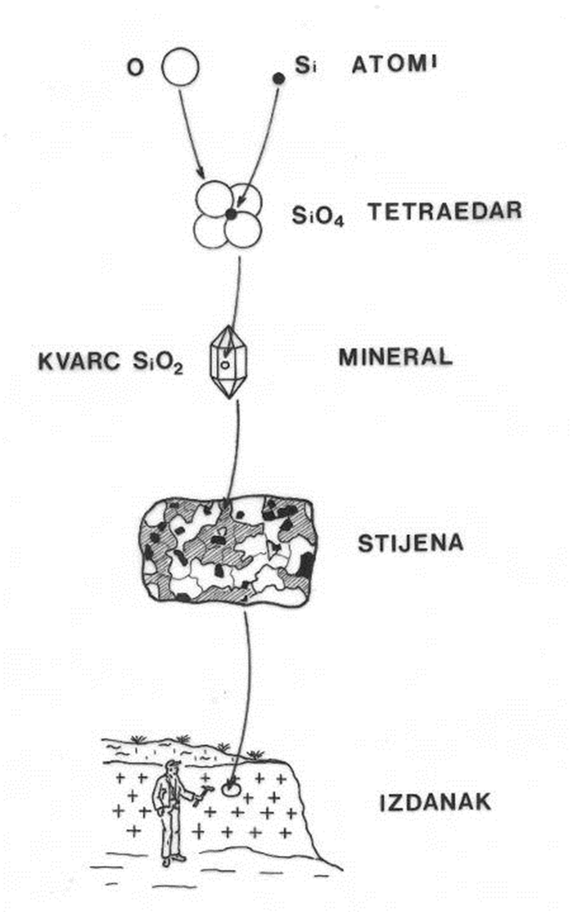
MINERALI → STIJENE → LITOSFERA
znanost: mineralogija, petrologija
MINERALI
homogene nakupine atoma, iona i
molekula koje su međusobno
povezane različitim vezama i silama
sastav im se izražava kem. formulom

Slide 5
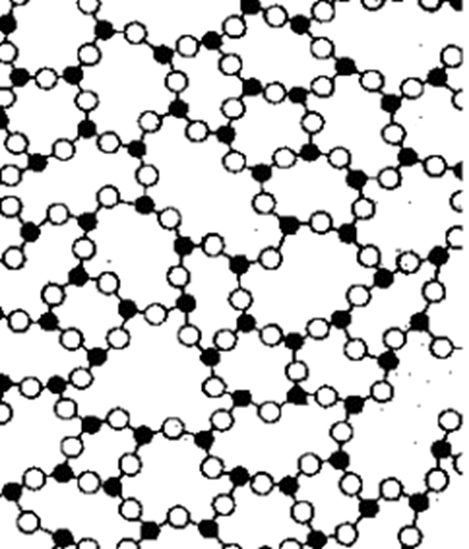
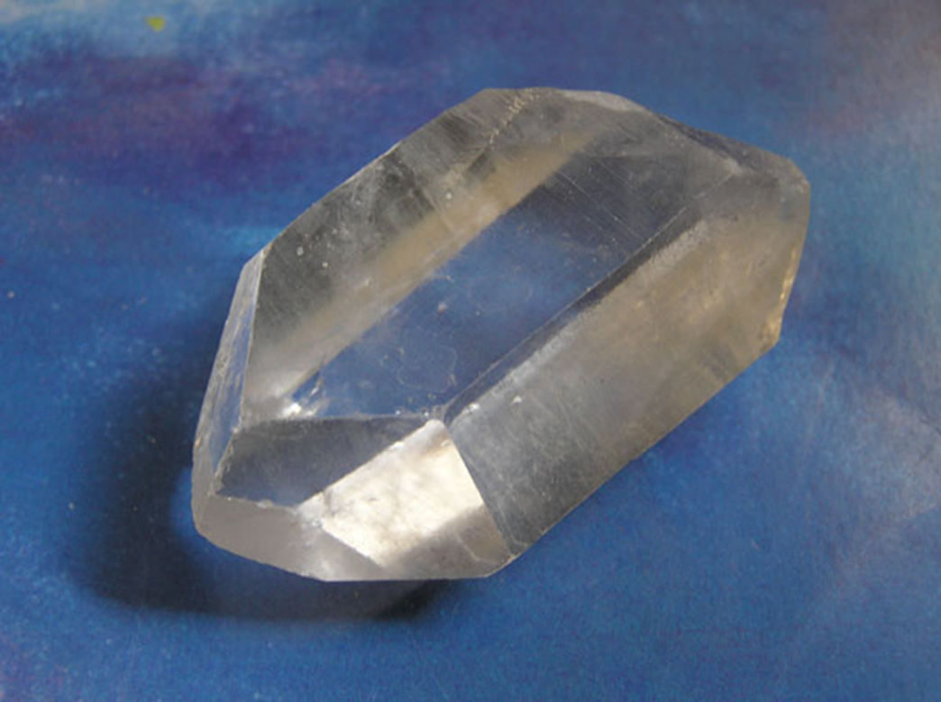
većinom imaju pravilnu unutrašnju građu → KRISTALI
→ nastaju procesom KRISTALIZACIJE
AMORFNI MINERALI – nemaju pravilnu unutrašnju građu

Slide 6
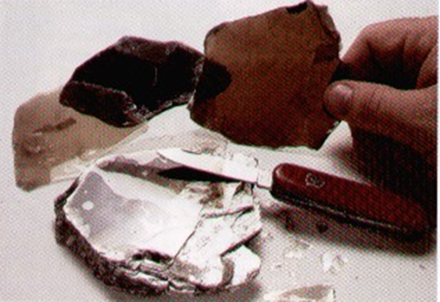
Fizička svojstva:
tvrdoća
boja
sjaj
elastičnost
kalavost
indeks loma
tvrdoća – mjeri se u Mohsovoj ljestvici od 1 do 10

Slide 7
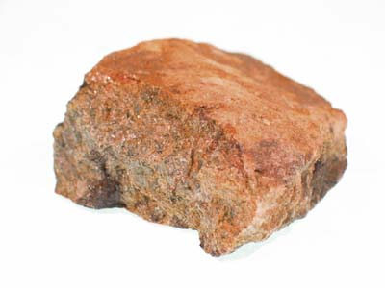
Talk (milovka)

Slide 8
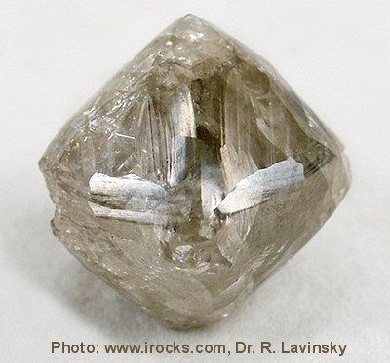
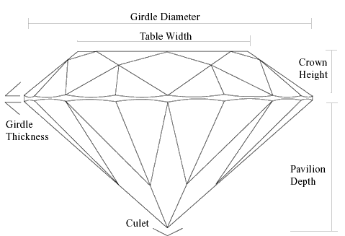

Slide 9
Kemijska svojstva:
1. kemijski sastav
2. voda u mineralima
većina građena od silicija i kisika
Grupe minerala:
1. Silikati
2. Oksidi i hidroksidi DZ: građa i predstavnici
3. Karbonati
4. Samorodni elementi

Slide 10
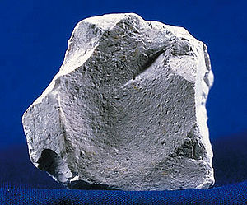
Silikati
KAOLINIT (MINERAL GLINA)

Slide 11
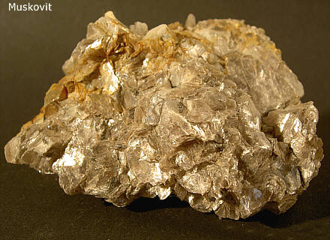
MUSKOVIT (TINJAC)

Slide 12
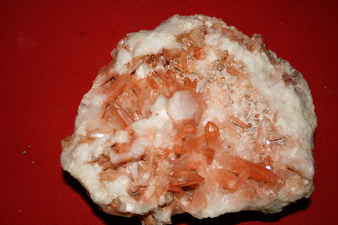
Oksidi i hidroksidi
KREMEN (KVARC), SiO2

Slide 13
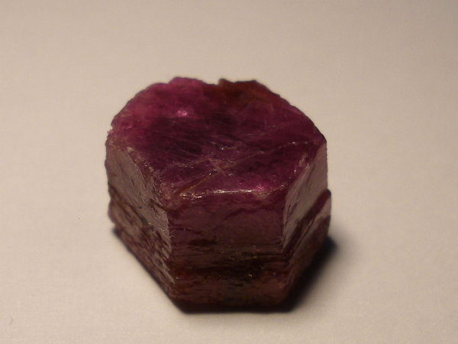
KORUND (RUBIN), Al2O3

Slide 14
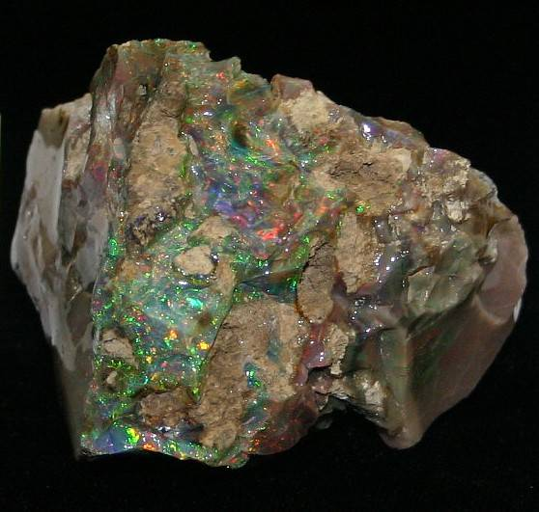
OPAL, SiO2 x nH2O

Slide 15
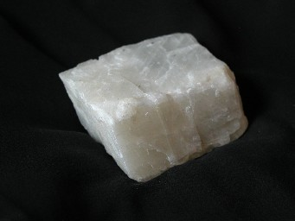
Karbonati
KALCIT, CaCO3

Slide 16
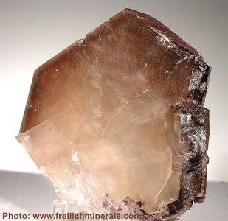
DOLOMIT, CaMg(CO3)2

Slide 17
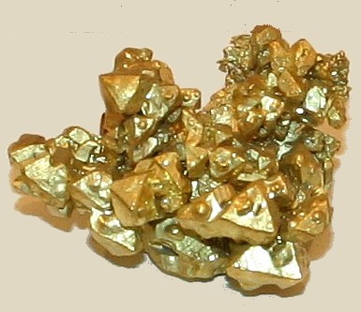
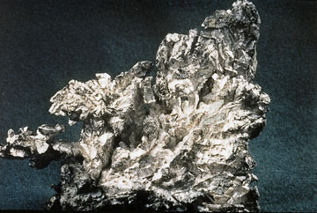
Samorodni elementi

Slide 18
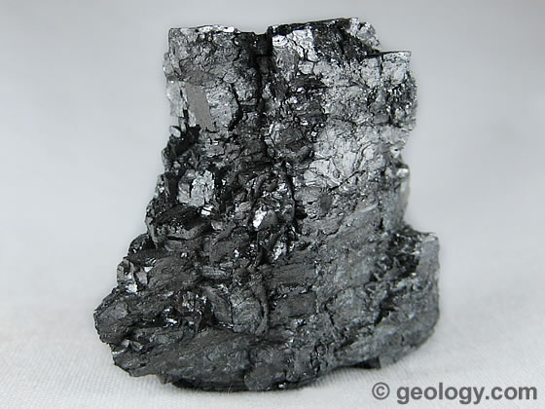

Slide 19
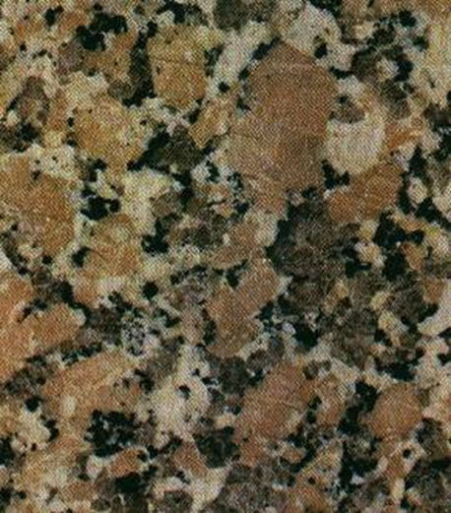
STIJENE
3 glavne vrste:
1. MAGMATSKE (vulkanske)
2. SEDIMENTNE (taložne)
3. METAMORFNE (preobražene)

Slide 20
Sedimentne stijene
kompakcija
proces nastanka – DIJAGENEZA
cementacija

Slide 21
slojevita struktura

Slide 22
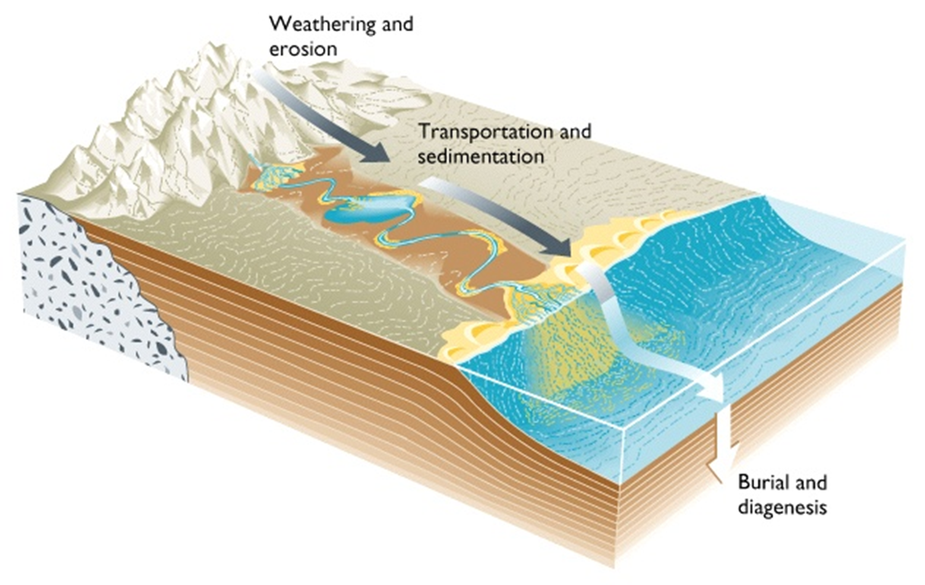
prema načinu postanka:
a) klastične (mehaničke)
nastaju djelovanjem vanjskih procesa
Trošenje
Transport
Taloženje
Litifikacija (dijageneza)

Slide 23
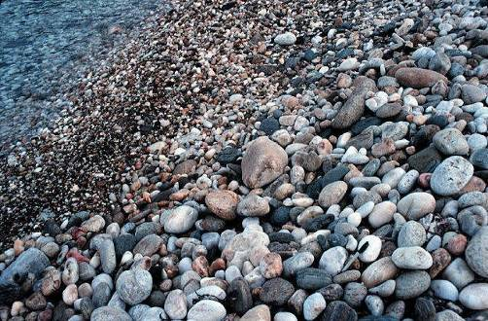
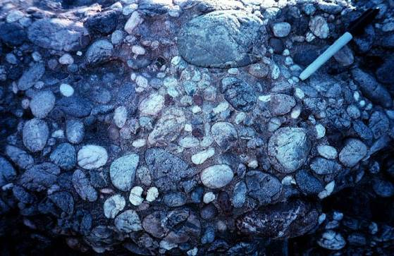
ŠLJUNAK
KONGLOMERAT

Slide 24
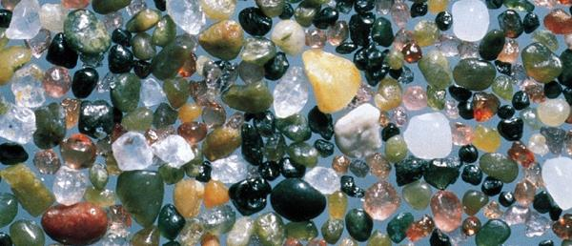
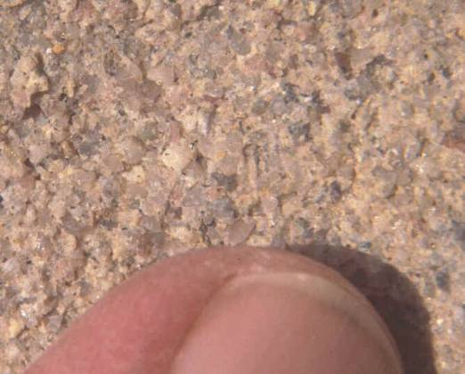
PIJESAK
PJEŠČENJAK

Slide 25
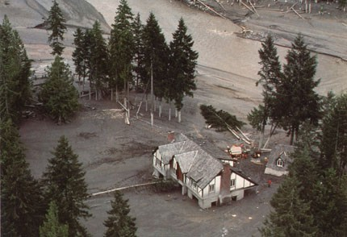
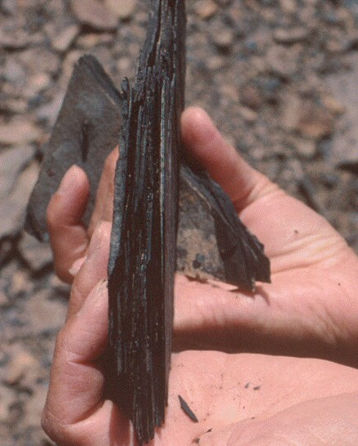
MULJ
ŠEJL

Slide 26
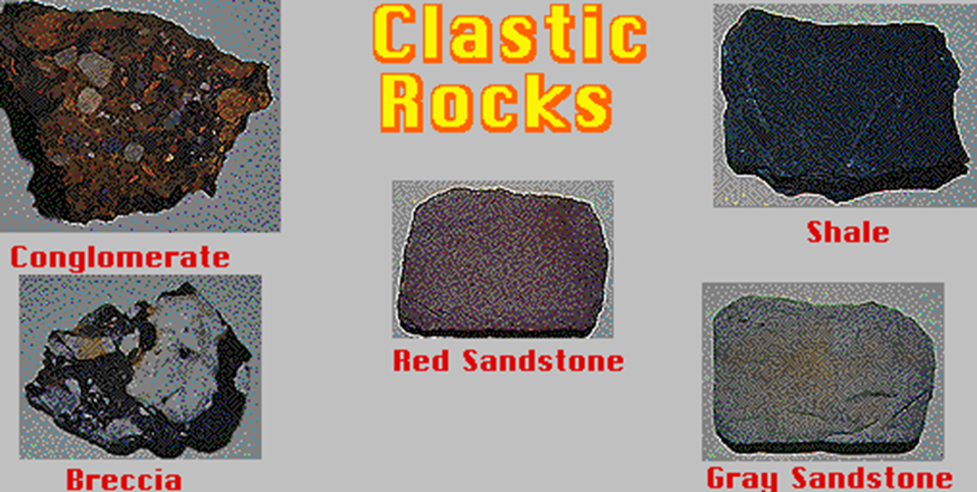
konglomerat, breča, pješčenjak, šejl, lapor, prapor (les)
plodno tlo
upotreba: građevinarstvo, klesarstvo

Slide 27
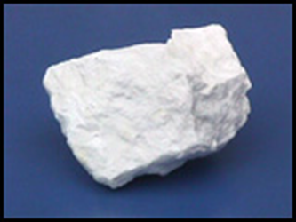
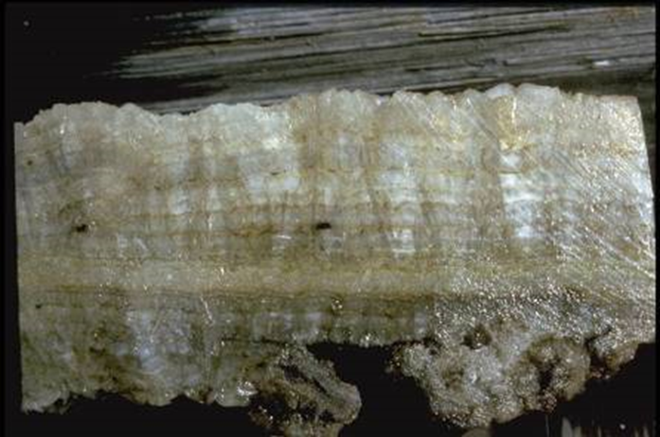
b) kemijske
nastaju kristalizacijom iz otopine s visokom koncentracijom soli
gips, halit (kuhinjska sol), sedra

Slide 28
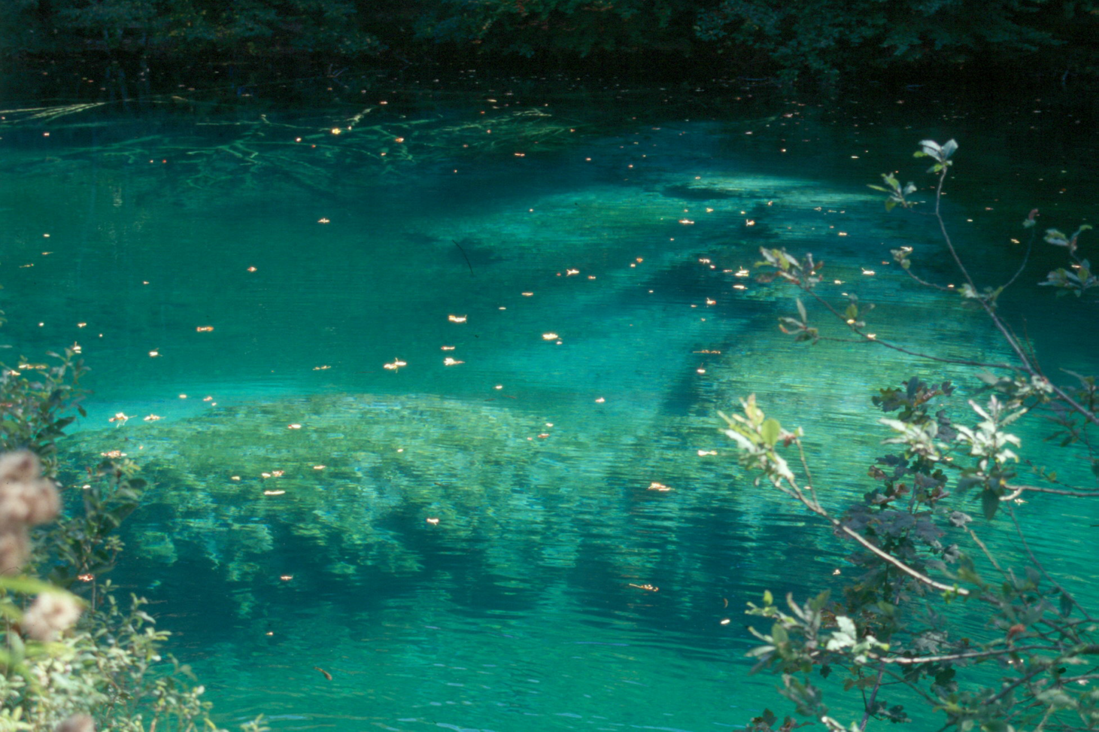

Slide 29
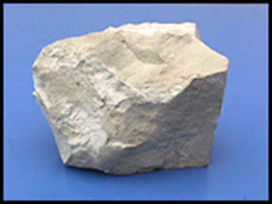
c) biogene
nastaju taloženjem ostataka biljaka i životinja
vapnenac (CaCO₃) i dolomit (CaMg(CO₃)₂)
upotreba: građevinarstvo
u anerobnim uvjetima nastaju: - UGLJEN → proces KARBONIZACIJE
- NAFTA

Slide 30
Magmatske stijene
- podjela (prema mjestu nastanka i kiselosti)
- razlika u nastanku
- glavni predstavnici
- način uporabe
Metamorfne stijene
- glavni predstavnici
- način uporabe

Slide 31
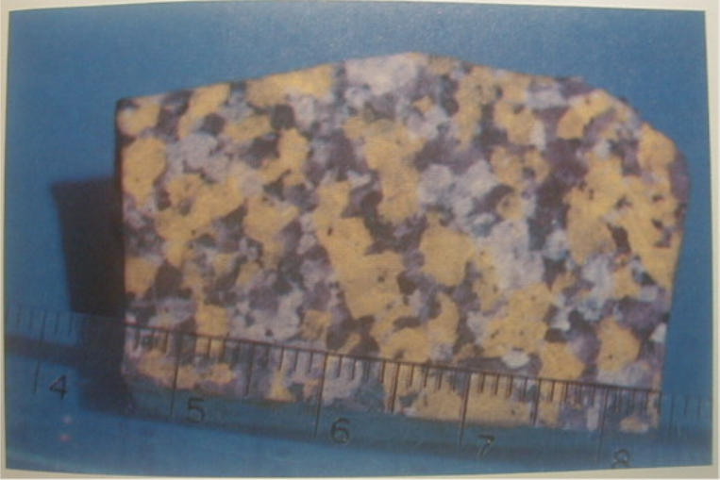
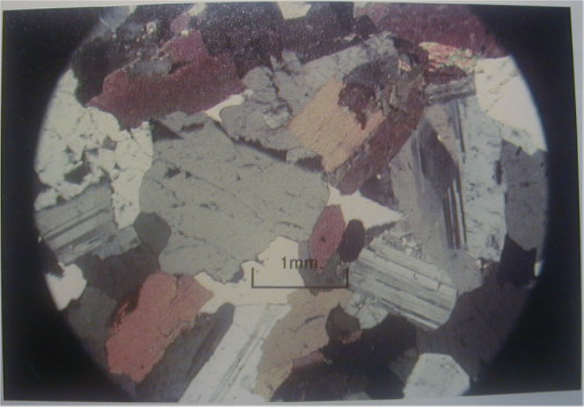
Intruzivne stijene

Slide 32
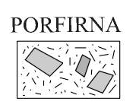
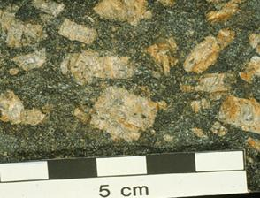
Efuzivne stijene

Slide 33
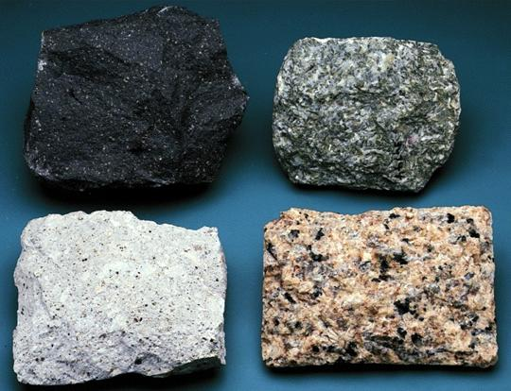
Efuzivne
IntruZivne
Bazalt
Gabro
Riolit
Granit
Granit

Slide 34
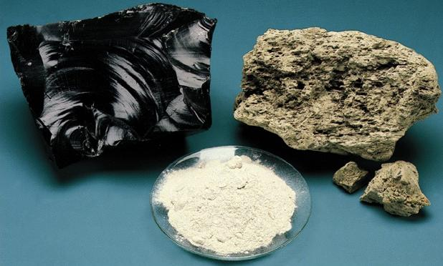
Opsidijan
(vulkansko
staklo)
Plovučac
Vulkanski
pepeo

Slide 35
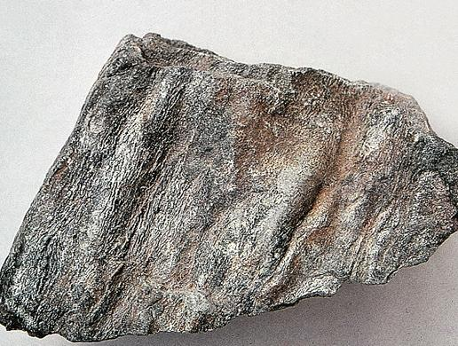
ŠKRILJAVAC
Biophoto Associates/Photo Researchers

Slide 36
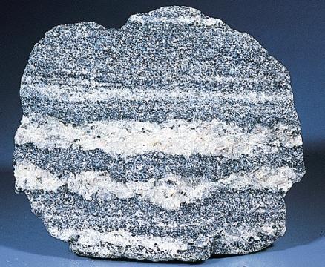
Gnajs
Breck P. Kent

Slide 37
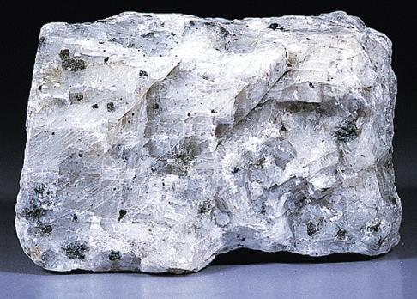
Mramor
Breck P. Kent

